Slide 1



АНО ДПО «ШАД» «Лицей Академии Яндекса»
Учебный проект
«Overcooked – our edition»
Швецов Егор
Ятманова Анна
2d-игра платформер по мотивам серии видеоигр Overcooked.
ВЫПОЛНИЛИ

Slide 2


Overcooked – our edition
Идея
Overcooked - видеоигра-симулятор кулинарии 2016 года, разработанная компанией Ghost Town Games и опубликованная Team17. В местном кооперативном опыте игроки управляют несколькими поварами на кухнях, заполненных различными препятствиями и опасностями, чтобы быстро готовить блюда по определенным заказам в установленные сроки.

Slide 3


1
Использование модуля mixer библиотеки pygame для воспроизведения звуков и фоновой музыки
Overcooked – our edition
2
Хранение данных об уровне, его задачах, статусе прохождения и ограничениях в БД и текстовом файле csv.
3
Спрайты, их анимация и пересечение по прямоугольнику.
4
Результат, зависящий не только от качества выполнения задачи, но и от времени его выполнения, для этого мы пользовались встроенной библиотеки datetime для создания таймера обратного отсчета в каждом уровне игры.
Технологии

Slide 4
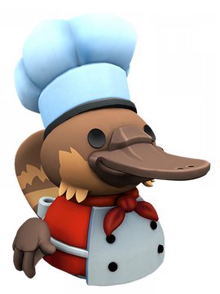
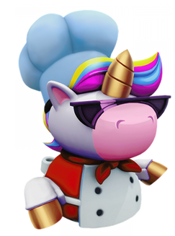
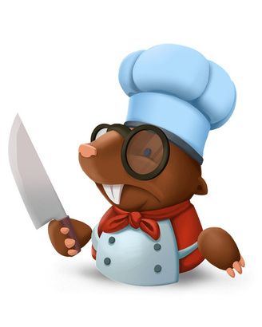
Overcooked – our edition
Разбиение игрового процесса на сцены, которым с технической стороны соответствуют классы.
Разделение классов на разные файлы для упрощения понимания кода в командной работе.
Реализация
Использование GitHub для более продуктивной и понятной работы с файлами между участниками команды

Slide 5
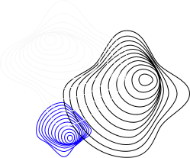
Спасибо!
Будем рады ответить на ваши вопросы

